Slide 1
合肥高新技术产业开发区
知识产权
政策宣贯
合肥市高新区市场监督管理局（知识产权局）
2021年9月

Slide 2
01
专利申请介绍
目录CONTENTS
02
主要政策汇总
03
政策申报流程
04
申报注意事项

Slide 3
01
专利申请介绍
专利的概念
专利申请流程
专利申请的三大常见问题

Slide 4
专利的概念
03 计划与措施
专利权
国家依法在一定时期内授予发明创造者或者其权利继受者独占使用其发明创造的权利，是权利拥有人独有的权利，在法律的基础上排除他人干扰。
专利技术
受到专利法保护的发明创造，在这里具体指的是技术方法，技术方案，并且这种技术方法是受到法律保护的，是申请人经过申请，审批合格从而获得国家法律保护。
专利证书文献
指专利局颁发的确认申请人对其发明创造享有的专利权的专利证书或指记载发明创造内容的专利文献。
建议

Slide 5
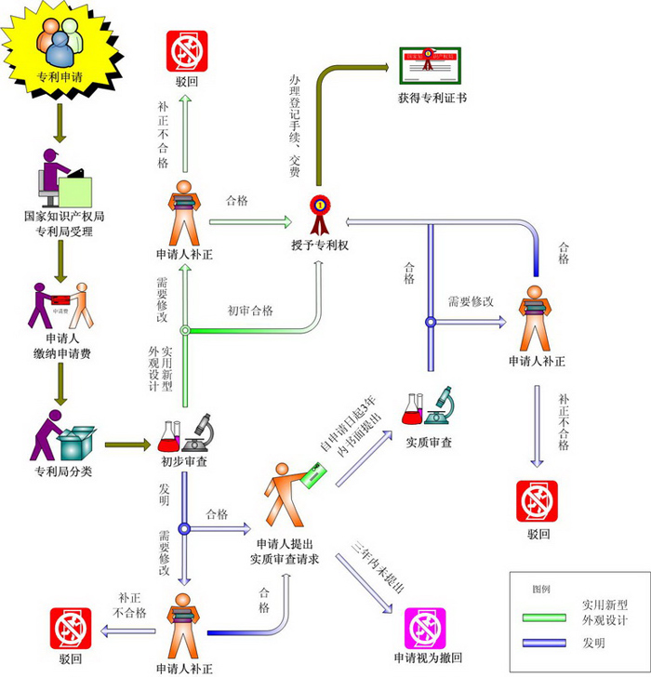
专利申请流程
A 发明专利申请审批流程：
专利申请—受理—初审—公布—实质审查求—实质审查—授权
B 实用新型专利申请审批流程：
专利申请—受理—初审—公告—授权
C 外观专利的申请审批流程：
专利申请—受理—初步审查—公告—授权

Slide 6
专利申请的三大常见问题
申请文件种类
发明专利：请求书、说明书、权利要求书、说明书附图、说明书摘要。
实用新型：请求书、说明书、权利要求书、说明书附图、说明书摘要。
外观设计：请求书、外观设计图片或照片、外观设计简要说明。
申请文件撰写
申请文件各部分一律使用中文，并按照要求设计文本字体，字间距等，保证页面清晰，不得涂改。
办理专利申请手续要附具证明文件的，各种证明文件应由有关主管部门出具或者由当事人签署，且文件应为原件，非原件需提供主管部门印章。
申请文件

Slide 7
专利申请的三大常见问题
形式法定原则
申请专利的各项手续，都应当以书面形式或国家知识产权局专利局规定的其他形式办理，否则不产生效力。
优先权原则
专利申请人就其发明创造自第一次提出专利申请后，在法定期限内，又就相同主题的发明创造提出专利申请的，以其第一次申请的日期为其申请日，这种权利称为优先权，此处的法定期限，就是优先权期限。优先权可分为本国优先权和外国优先权，本国优先权不涵盖外观设计。
专利保护原则
先申请原则
两个或两个以上的申请人分别就同样的发明创造申请专利的，专利权授予最先申请的人。专利申请日的确定以国务院专利行政部门收到完整专利申请文件的日期为准，邮件形式寄出的以邮戳日期为准。

Slide 8
专利申请的三大常见问题
办理授权登记手续
办理登记手续时，不必再提交任何文件，申请人需要按规定缴纳专利登记费、公告印刷费、授权当年的年费、印花税。
缴纳年费
指专利权人依照专利法规定，自被授予专利权的当年开始，在专利权有效期内逐年应向专利局，其后每年应于专利申请日前一个月内预缴下一年度的年费。按时缴纳年费时维持专利权的重要手段，迟缴或者不缴会产生滞纳金，严重的会导致专利失效。
专利维持

Slide 9
02
主要政策汇总
知识产权创造
知识产权管理
高价值知识产权
知识产权运用
知识产权保护
支持知识产权服务业发展

Slide 10
知识产权创造
对获授权的发明专利，依据专利质量、产业化前景等绩效情况，省给予一次性补助。
安徽省
注：省级政策出自《支持科技创新若干政策》（皖政〔2017〕52号）

Slide 11
知识产权创造
当年发明专利获得授权10件以上、20件以上、30件以上且维持有效期5年以上的单位，分别奖励10万元、20万元、30万元的。
对当年获得授权的国内发明专利每件给予0.15万元奖励；
对当年获得美日欧韩专利局发明专利授权的每件给予2万元奖励。同一件专利不重复享受。
合肥市
合肥市
对市域内维持十年有效的发明专利给与8000元一次性奖励
注：市级政策出自《合肥市推动经济高质量发展若干政策》（合政办〔2021〕8号）

Slide 12
知识产权创造
-- 鼓励国内发明专利创造
高
发明专利权利要求超过20项，权利要求1不超过10行的，额外给予 0.5万元奖补。
企事业单位当年度获得国内发明专利授权2件及以上且承诺持有3年以上的，区级给予每件0.8万元奖补。
新
注：每年每家资助上限50万元。
取得集成电路布局设计图设计证书6件以上的，按每件0.1万元补贴。
区
注：有效期2020-2021年

Slide 13
知识产权创造
-- 鼓励海外知识产权布局
当年度进入欧美日韩的，每件每进入一个国家或地区给予5万元奖补，进入其他地区的给予2万元奖补，同一件PCT最多资助3个国家或地区。
通过PCT途径申请国外发明专利
当年获得欧美日韩发明专利授权的区级给予每件3万元奖补，获得他或地区发明专利授权的，每件给予0.5万元。
每年每家资助上限200万元
高新区
获得国外发明专利授权
通过马德里体系当年度取得国际商标注册的，指定五个国家以下的，每件给予1万元奖补，指定五个国家以上的，给予每件2万元奖补。
马德里国际商标注册

Slide 14
知识产权运用
安徽省
对企业以专利权质押贷款方式融资额达500万元及以上的，省一次性按贷款利息和专利评估费总额的50%予以补助，补助最高可达20万元。

Slide 15
知识产权运用
质押融资
1
对发放知识产权质押贷款的银行，按贷款金额的1%给与补助，单笔补助不超过20万元，单个银行补助不超过500万元。
合肥市
专利保险
2
对企业投保专利保险，按投保企业实际支出保费的30%给与补助，单个企业保费补贴总额不超过30万元。

Slide 16
知识产权运用
鼓励知识产权运用
支持质押融资
企业开展专利导航、预警分析、知识产权评议等重大知识产权工作，经知识产权部门备案通过，给予单项活动经费50%的资助，每项补助上限30万元。
企业以专利权、商标权质押贷款方式融资，对当年度结清本息的知识产权质押贷款，按实际产生的评估费及贷款利息给予50%的补助，最高补助10万元。
高新区

Slide 17
知识产权管理
合肥市
经市知识产权局备案，当年通过国家知识产权管理规范认证的企业给予5万元、高校和科研院所给予10万元一次性奖补；当年通过国家知识产权管理规范再认证的，经专家评审，择优给与企业5万元、高校和科研院所10万元一次性奖补，已享受政策的，不重复奖补。

Slide 18
知识产权管理
鼓励知识产权
管理规范：
经知识产权部门备案当年度通过知识产权管理体系认证
高新区
35%
10-16年的，按其当年度年费的35%给予补助
或已提前通过知识产权管理体系认证当年度经知识产权部门备案通过的
25%
第4-9年的，按其当年度年费的25%给予补助
给予3万元奖补
鼓励发明专利维持：
每家每年补助金额不足2000元的不予补助，补助上限10万元。

Slide 19
知识产权保护
安徽省
合肥市
专利权人涉外维权诉讼费，省、市（县）各按20%的比例给予一次性维权费用补助，省补助最可达10万元。
专利维权过程中诉讼费、代理费予以资助，单个案件总额不超过2万元，单个企业总额不超过10万元。

Slide 20
知识产权保护
高新区
鼓励知识产权保护维权
维权判决或裁定胜诉的，按照其实际发生的官费、诉讼费、代理费等给予50%补贴
协商和解原告获赔的，按照其实际发生的官费、诉讼费、代理费等给予30%补贴
维权判决或裁定胜诉的，按照其实际发生的官费、诉讼费、代理费等给予50%补贴
单个案件最高补贴20万元，涉外知识产权维权资助比例和上限上浮20%

Slide 21
高价值知识产权
对获得中国专利金奖、优秀奖的单位，省分别一次性给予100万元、20万元奖励。
安徽省
对新认定的国家知识产权示范企业，省一次性给予100万元奖励。

Slide 22
高价值知识产权
合肥市
高价值专利的5个评价维度：
3月29日，国家知识产权局战略规划司司长葛树日前接受新华社记者专访，首次官方定义高价值发明专利：
1.战略性新兴产业的发明专利
2.在海外有同族专利权的发明专利
3.维持年限超过10年的发明专利
4.实现较高质押融资金额的发明专利
5.获得国家科学技术奖或中国专利奖的发明专利
50万
国家专利导航示范项目
100万
高价值专利培育计划项目

Slide 23
高价值知识产权
高新区
金奖
100万
金奖
10万
国家知识产权示范企业
60万元
银奖
50万
中国
专利奖
省专
利奖
银奖
8万
国家知识产权优势企业
40万元
优秀奖
20万
优秀奖
5万
安徽省知识产权示范优势企业
10万元
授予：第一权利人
同一专利获得不同奖项的，奖励就高补差。

Slide 24
高价值知识产权
中国驰名商标 奖30万
高新区
省商标品牌示范企业 奖10万
省专业商标品牌基地骨干企业 奖5万
省专业商标品牌基地（组成单位） 奖3万

Slide 25
支持知识产权服务业发展
考核优秀的给予20万元奖励
合肥市
对经市知识产权部门备案的各类知识产权公共服务平台、知识产权发展联盟考核的。
对国内外高端知识产权服务机构落户我市，
择优给予最高200万元奖励
对国内外高端知识产权服务机构入驻合肥，或在合肥设立全资子公司，且从事知识产权运营的服务机构。
按每10件1万元
的标准给与奖补
对代理发明专利当年获得授权的专利代理机构，不足10件不予兑付超出10件不足20件按10件兑现，以此类推，最高额不超过50万。

Slide 26
支持知识产权服务业发展
高新区
国家知识产权服务品牌培育机构
知识产权
保护中心
给予10万元奖励
01
02
当年度评选的高新区优秀知识产权服务机构（含分支机构）
给予50万元奖励
04
知识产权运营中心
国家知识产权分析评议服务示范机构
03

Slide 27
03
政策申报流程

Slide 28
政策申报流程
仔细阅读高新区官方发布的通知
登录制定省、市或高新区财政系统
按要求填报相关信息、上传证明材料
系统审核后打印装订
填写通知附件里的《汇总表》电子版
纸质版报送至望江西路860号1407西
电子版《汇总表》发送至hfgxipa@126.com
保持联系电话畅通、耐心等待审核结果公示

Slide 29
04
申报注意事项

Slide 30
申报注意事项
申报时间不固定，请及时关注合肥高新区管委会官方网站http://gxq.hefei.gov.cn/“通知公告”一栏！
政策具有时效性，部分条款不重复兑现，请以正式文件为准，并关注条款附则，最终解释权以文件为准，如有疑问请及时咨询。
注意事项一
注意事项二

Slide 31
咨询电话
高新区市场监督管理局（知识产权局）
合肥市市场监督管理局（知识产权局）
国家知识产权局
专利局合肥代办处
国家知识产权局
合肥商标受理窗口
地址：望江西路860号1407办公室
电话：0551-65327023
地址：沿河路111号
知识产权应用促进处:
0551-62315167
0551-62315067
知识产权保护处：
0551-62315030
0551-62315037
地址：马鞍山路509号政府大厦C1区三楼
受理咨询：
0551-62999802
收费咨询：
0551-62999799
电子申请：
0551-62999925
地址：东流路100号政务中心三区办事大厅
电话：0551-63539059

Slide 32
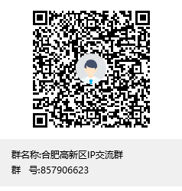

Slide 33
Thanks.

